Slide 1
iPay
——基于条形码的移动支付解决方案

Slide 2
实际问题
在大卖场购物往往遇到排队结算现象
排队结算将耗费客户不少时间
购物体验打一定折扣
购物缺少良好的参考，客户缺少相关信息

Slide 3
iPay
基于条形码的移动支付解决方案
快速购物、支付系统，致力于提高商场、银行服务质量
自助型购物软件
准电子钱包

Slide 4
查看商场信息、
热卖商品、
特价商品
可选
用户进入商场，
登录
加入购物车
扫描商品条形码，
获取商品信息
结算，离开商场

Slide 5

基于条形码的移动支付解决方案

Slide 6
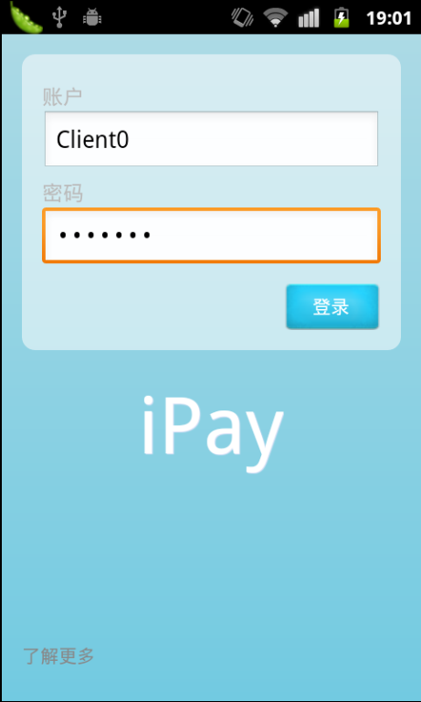
登陆
用户输入账号和密码点击登录按钮即可登录。

Slide 7
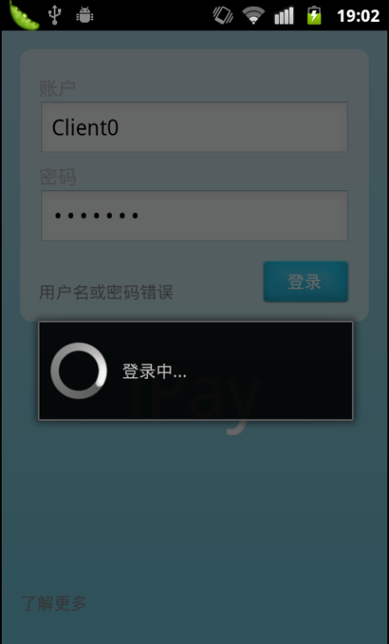
登陆采用HTTPS连接，加强安全。

Slide 8
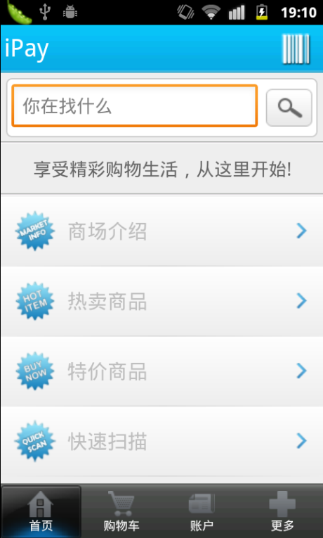
iPay客户端首页
提供以下功能：
商场介绍
热卖商品
特价商品
快速扫描
商品搜索

Slide 9
信息获取
集中、高效

Slide 10
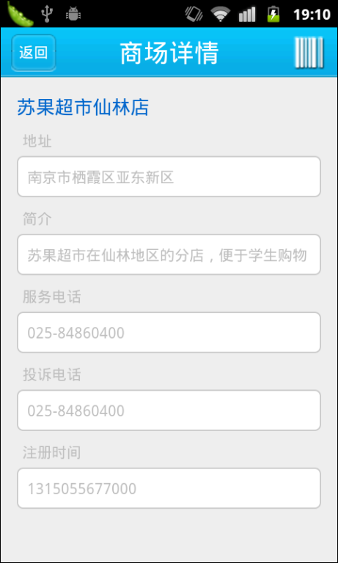
商场详情页面
帮助用户了解所在购物商场的详细情况
如：服务电话，投诉电话等

Slide 11
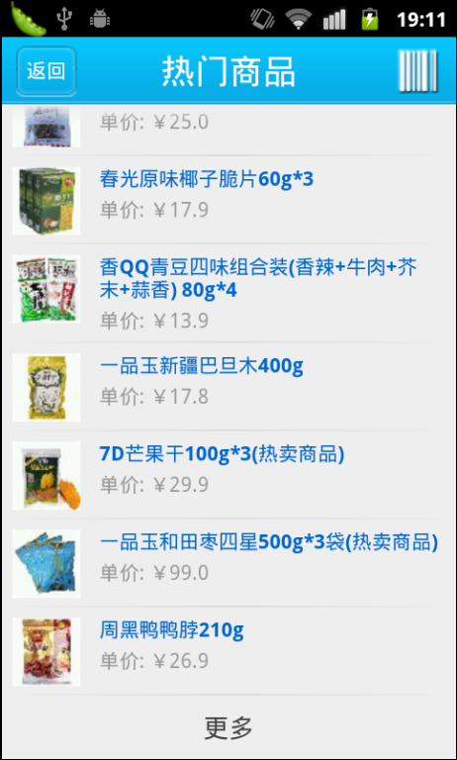
热门商品页面
获取商场当前的热卖商品列表
用户可以点击其中某件商品查看详情。

Slide 12
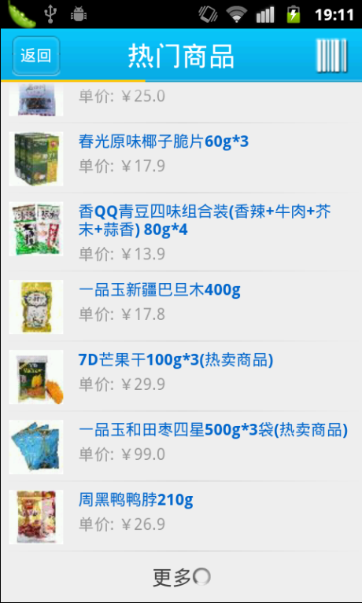
动态可拓展列表实现分页
点击底部的“更多”按钮可以获取更多商品。

Slide 13
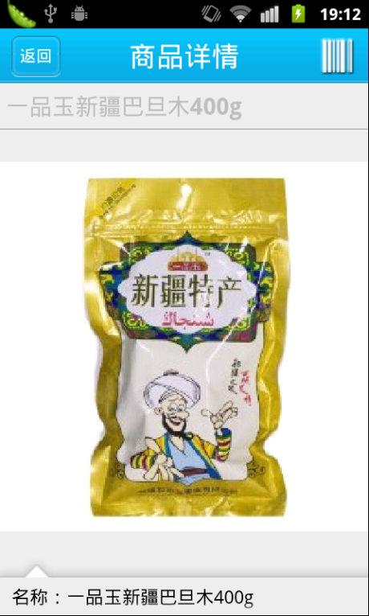
商品详情页面
用户可以查看商品的详细介绍
包括：名称，价格，生产者等。

Slide 14
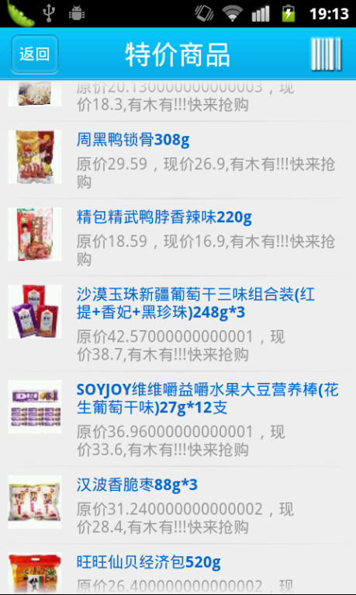
特价商品页面
和热门商品类似，此处提供一些商场打折促销的商品。

Slide 15
条形码识别
iPay的核心功能

Slide 16
条形码识别
iPay同时支持一维和二维码的
用户在购物时借助iPay扫描商品包装上的条形码以获得更多信息。
自行扫描可以省去传统排队结算的等待时间。

Slide 17
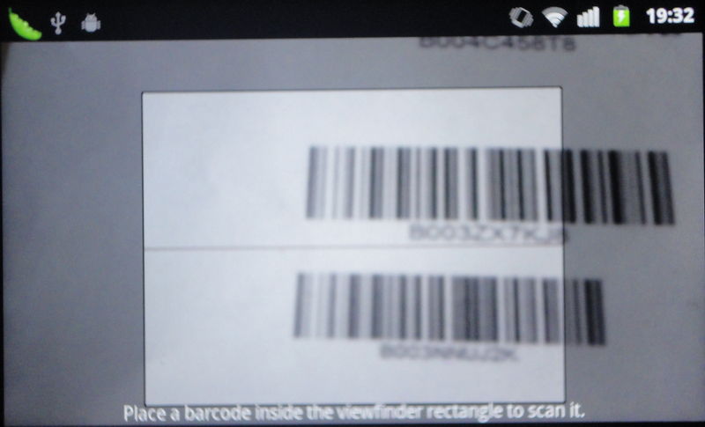
条形码识别
支持一维、二维码
识别响应迅速

Slide 18
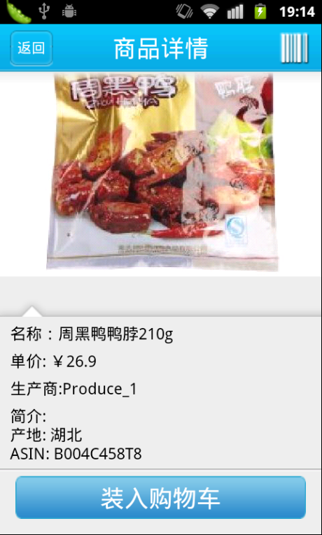
条形码识别
扫描条形码后，客户端从服务器获取相应商品信息，用户可以选择是否购买（即加入购物车）

Slide 19
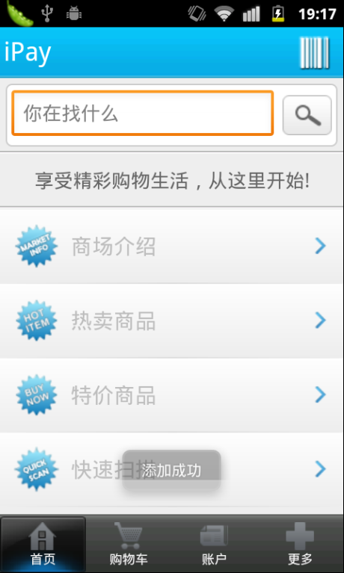
购物
将商品加入购物车后，用户可以继续扫描其他商品的条形码，进行购物活动。
iPay在各个页面的右上角提供了快捷按钮，以便用户随时进行条码识别。

Slide 20
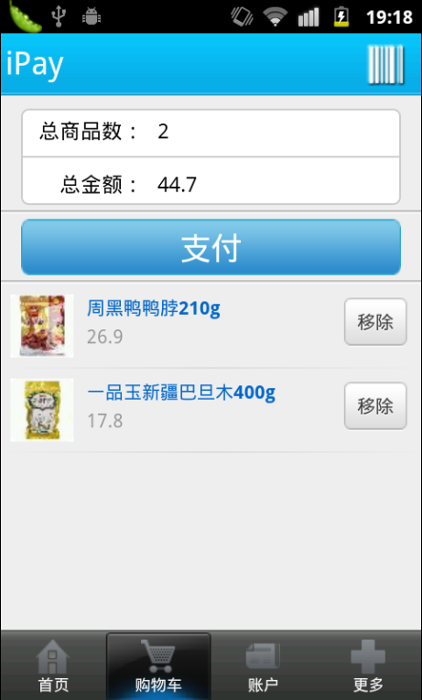
购物车
购物车存放用户购买的商品，用户可以在此对要购买的商品进行调整。如：查看商品详情，修改商品数量等。

Slide 21
支付
便捷、安全的移动支付体验

Slide 22
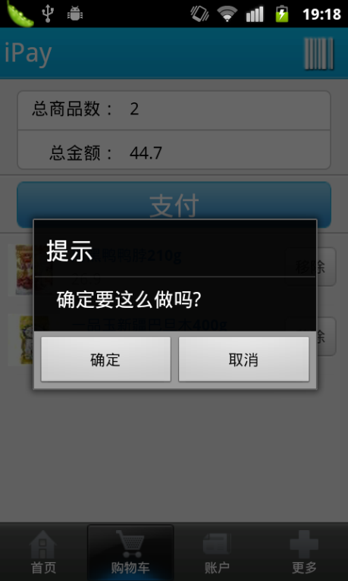
购物调整
用户可以同时把商品从实际和iPay的虚拟购物车中移除来调整购物计划。

Slide 23
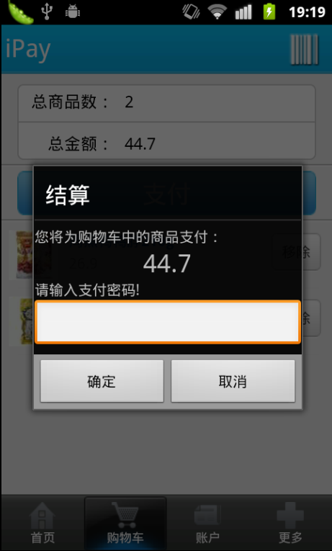
结算
iPay提供电子结算，用户账号和银行卡绑定，减免了现金支付和传统刷卡支付所带来的麻烦。
把手机当成钱包，给用户带来前所未有的体验！

Slide 24
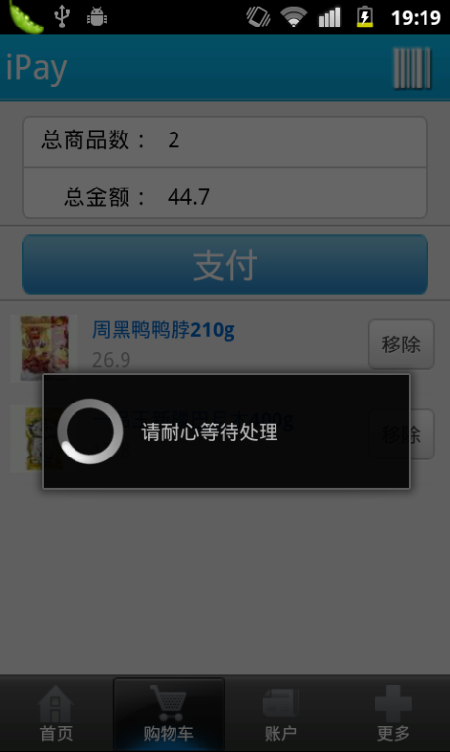
安全性
iPay做了不少安全性考量，支付是最重要的一环。
支付时网络采用https加密，同时引入RSA算法来加强支付安全。

Slide 25
账户相关

Slide 26
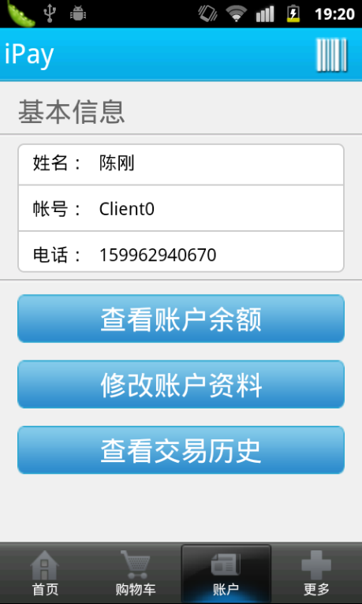
账户信息
用户切换到账户标签可以查看账户信息。
查询账户余额
修改账户资料
查看交易历史

Slide 27
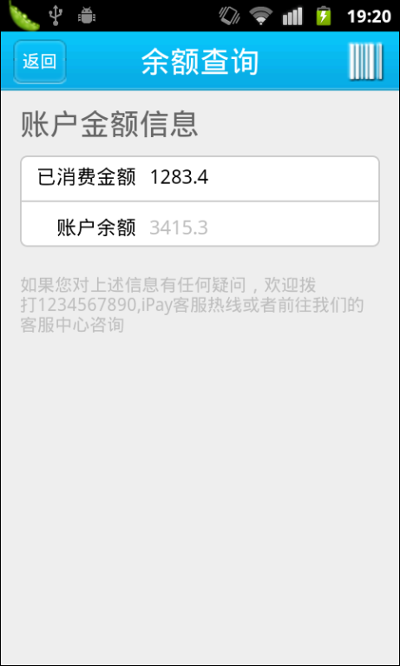
余额查询

Slide 28
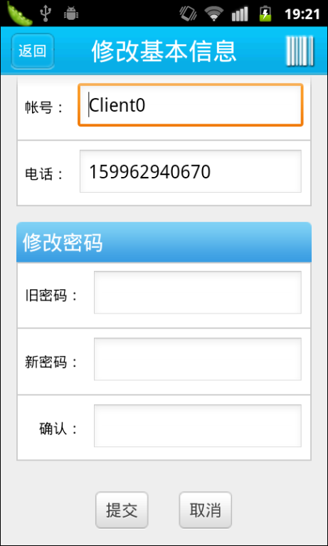
基本资料修改
iPay也提供了用户修改自己的联系方式和密码的功能。

Slide 29
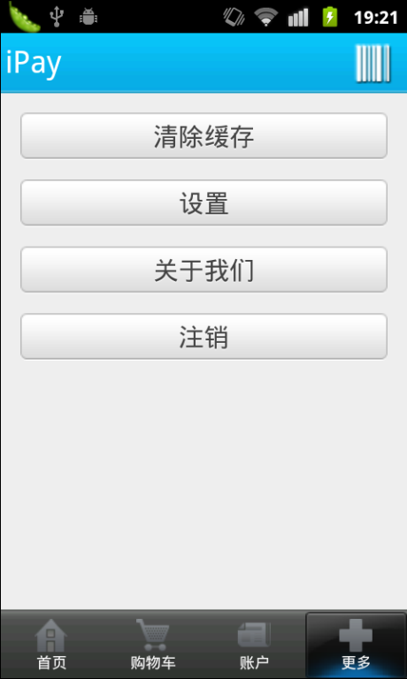
更多
清除缓存：将诸如商品图片，用户信息，公钥文件等数据从手机清除。
设置：提供一些个性化设置
关于我们：iPay简介
注销

Slide 30
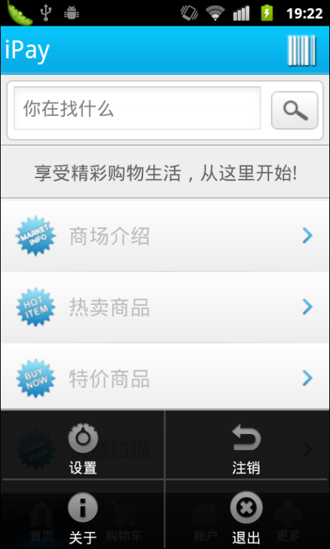
菜 单

Slide 31
展望

Slide 32
展望
移动支付
电子钱包
社会化网络购物
其他领域的推广

Slide 33
谢谢欣赏
iPay
Produced by popcorn

